Slide 1

РЕЗУЛТАТИ ОТ ИЗПЪЛНЕНИЕТО
на дейностите
По проект № BG16M1OP002-4.003-0003-C03
„Превантивни дейности чрез изграждане/възстановяване на контролно – измервателни системи в регистрирани свлачищни райони”
Бенефициент: Министерство на регионалното развитие и благоустройството

Slide 2
ОСНОВНИ ДАННИ
Проектът се реализира с финансовата подкрепа на Оперативна програма „Околна среда“ 2014-2020г., съфинансирана от Европейския съюз и Европейски структурни и инвестиционни фондове.
Общата стойност на проекта е 2 500 924,00 лв., от които:
Европейско финансиране 2 125 785,40 лв.
Национално финансиране 375 138,60 лв.
Срок за изпълнение: 23 месеца

Slide 3
ОСНОВНА ЦЕЛ НА ПРОЕКТА:
Изграждане на контролно-измервателни системи за изпълнение на превантивни дейности чрез провеждане на инструментален мониторинг на 26 бр. свлачищни района на територията на страната с цел ранно предупреждение, оповестяване и други превантивни действия, свързани с опазване живота и здравето на хората в свлачищните райони.

Slide 4
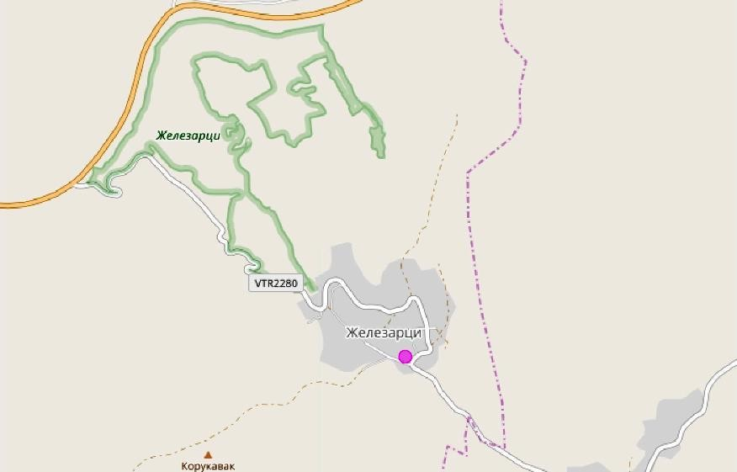
Свлачище VTR31.29091.05 попада в землището на с. Железарци,
община Стражица, област Велико Търново – 143.400 дка

Slide 5
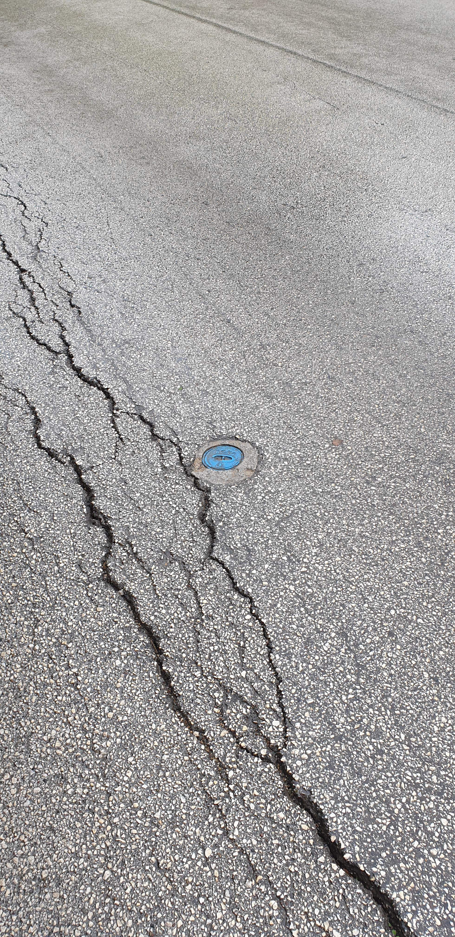
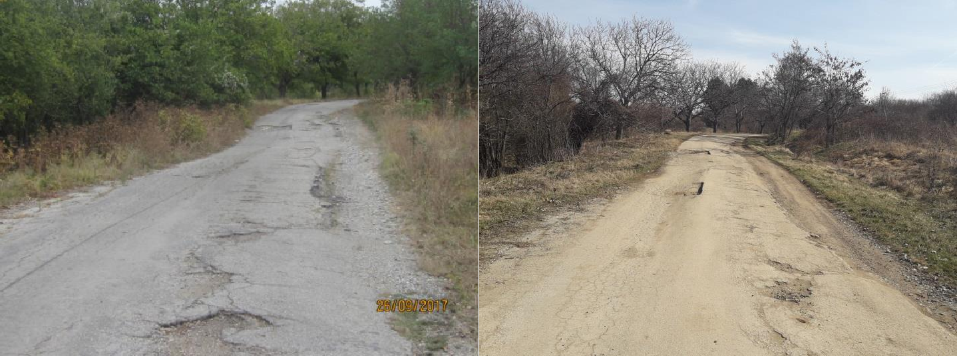
Свлачище VTR31.29091.05
ИЗПЪЛНЕНИ ДЕЙНОСТИ
Изготвена техническа документация за КИС
Направено инженерно – геоложко проучване
Изградена геодезическа мрежа – 4 контролни и
18 контролни репери
Изградена хидрогеоложка мрежа – 7 пиезометрични колони

Slide 6
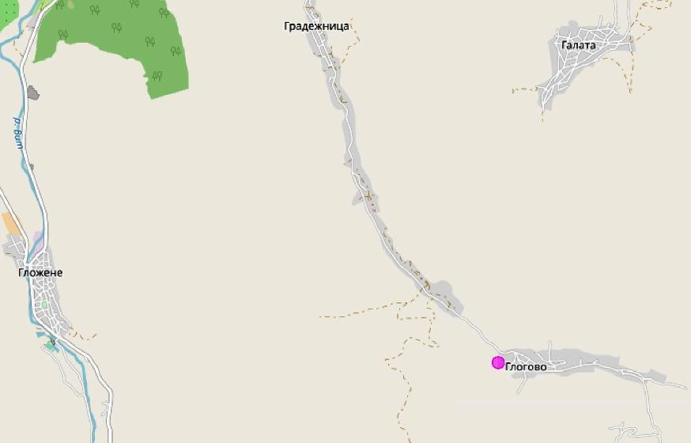
Свлачище LOV33.15148.02 попада в землището на с. Глогово,
община Тетевен, област Ловеч - 42.750 дка

Slide 7
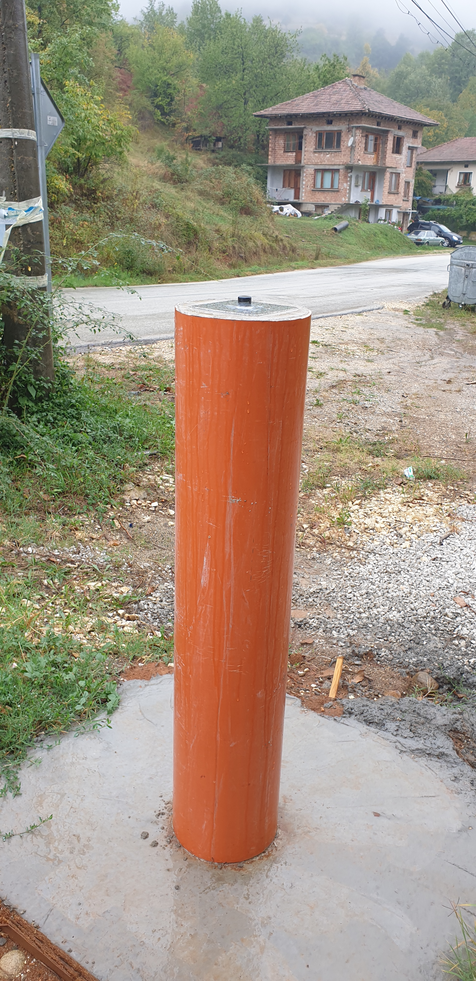
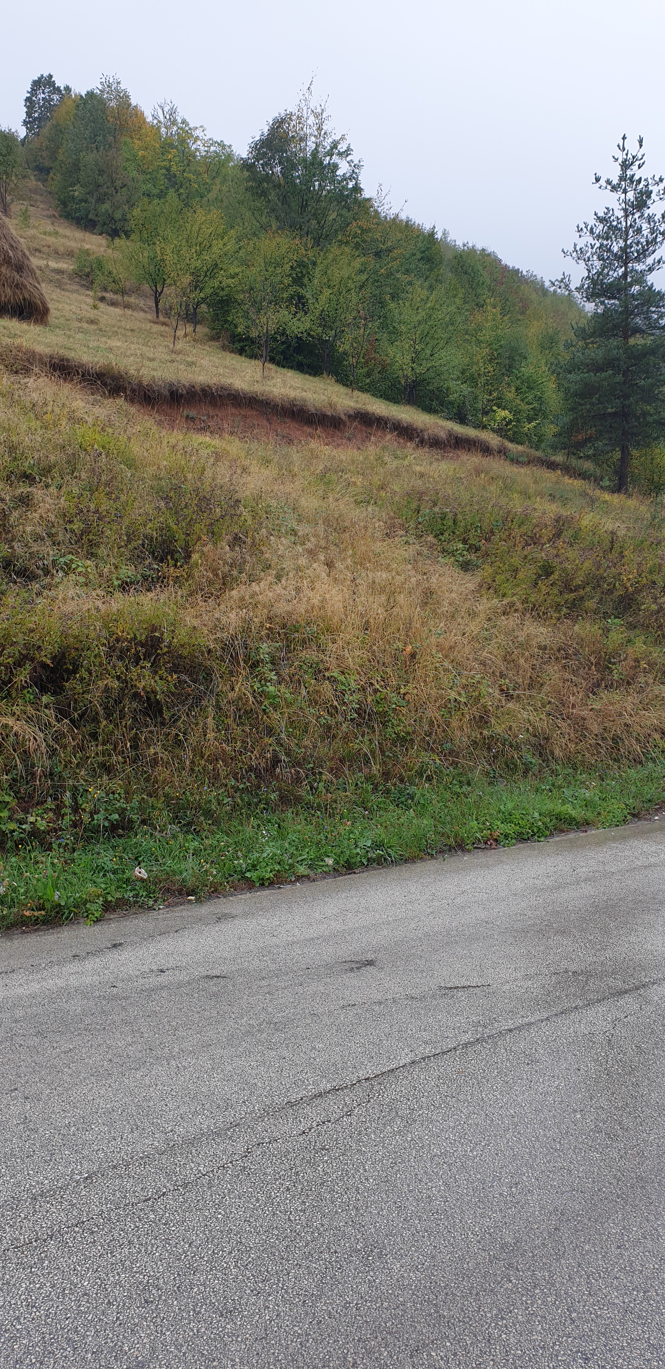
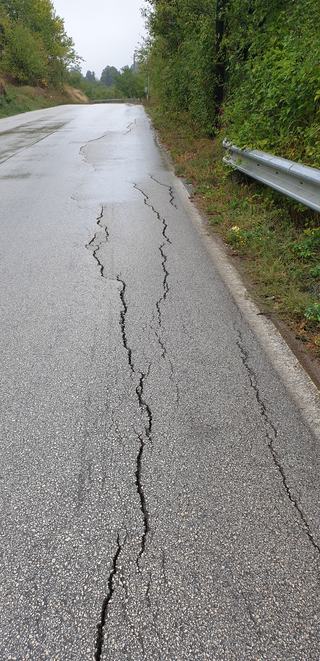
Свлачище LOV33.15148.02
ИЗПЪЛНЕНИ ДЕЙНОСТИ
Геодезическо заснемане и картировка
Изготвена техническа документация за КИС
Направено инженерно – геоложко проучване
Изградена геодезическа мрежа – 3 опорни и
5 контролни репери

Slide 8
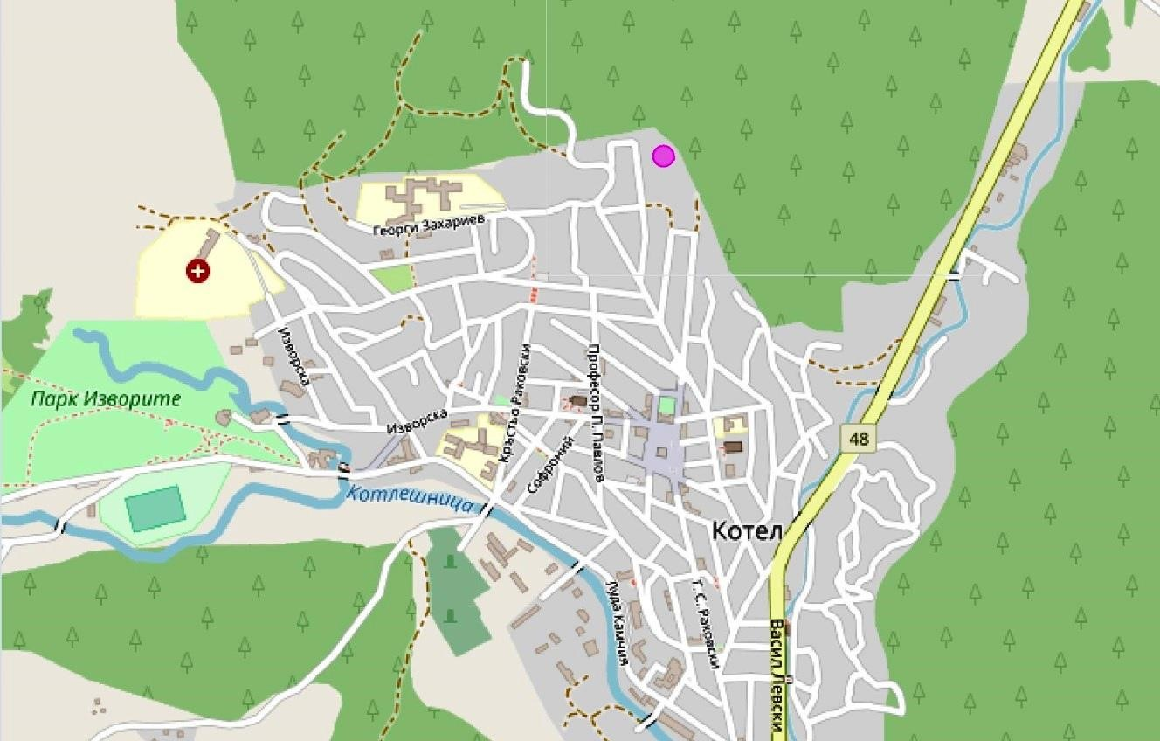
Свлачище SLV11.39030-01 попада в урбанизираната територия на гр. Котел, община Котел, област Сливен - 45.000 дка

Slide 9
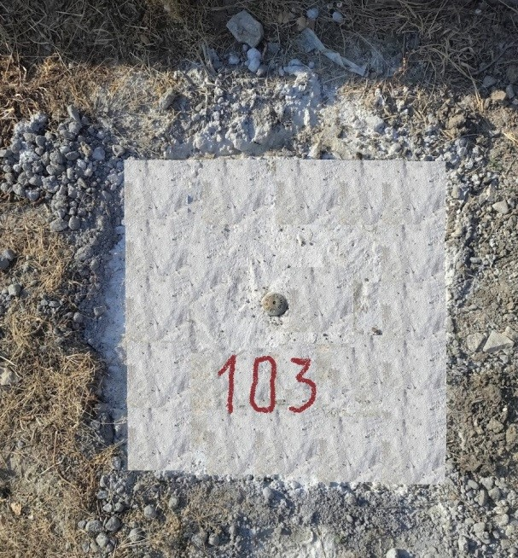
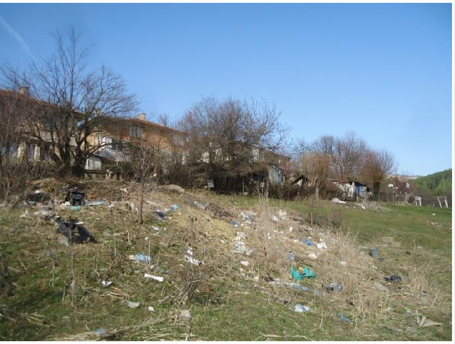
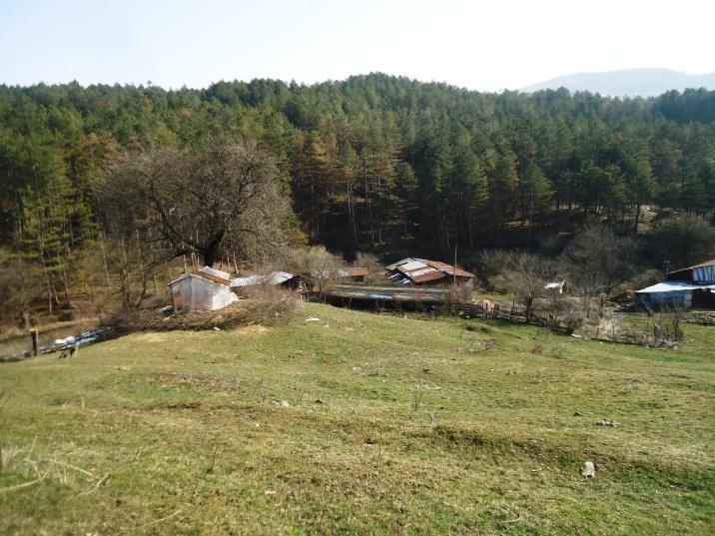
Свлачище SLV11.39030-01
ИЗПЪЛНЕНИ ДЕЙНОСТИ
• Геодезическо заснемане и картировка
• Изготвена техническа документация за КИС
• Направено инженерно – геоложко проучване
• Изградена геодезическа мрежа – 3 опорни и 7 контролни репери
• Изградена хидрогеоложка мрежа – 10 пиезометрични колони
• Изградена мрежа за измерване на деформации в дълбочина - 10
инклинометрични колони

Slide 10
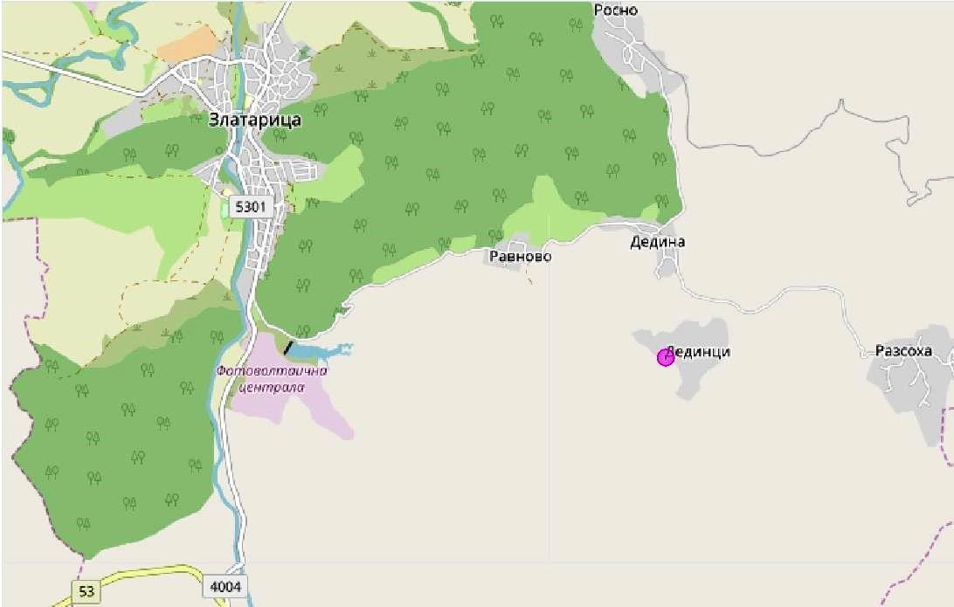
Свлачище VTR14.20514.01- попада в землището на с. Дединци,
община Златарица, област Велико Търново - 480.000 дка

Slide 11
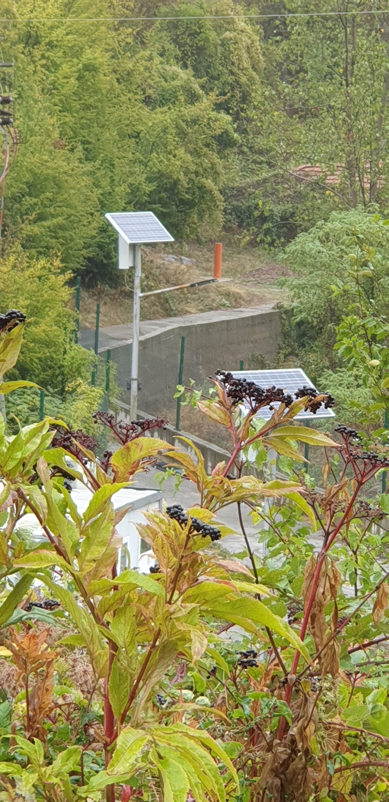
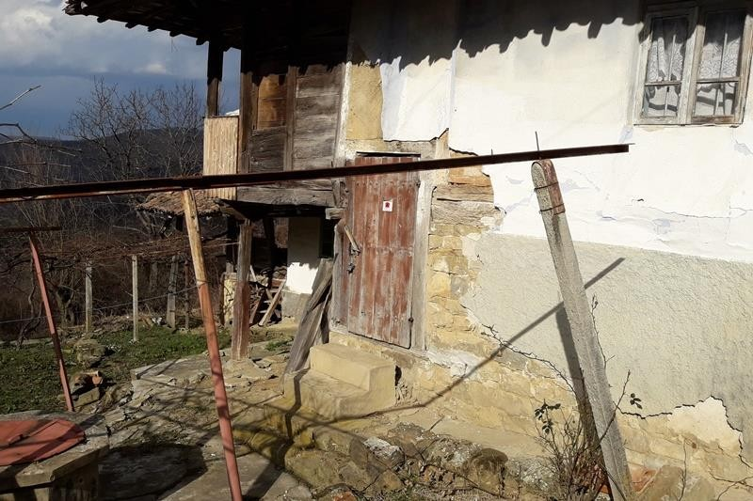
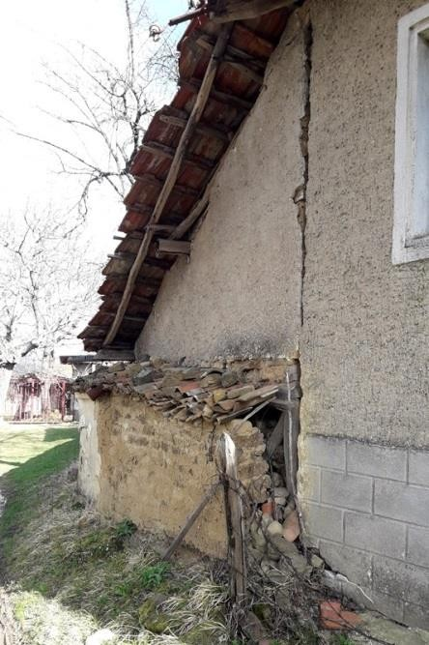
Свлачище VTR14.20514.01
ИЗПЪЛНЕНИ ДЕЙНОСТИ
Изготвена техническа документация за КИС
Изградена геодезическа мрежа – 3 опорни и
14 контролни репери

Slide 12
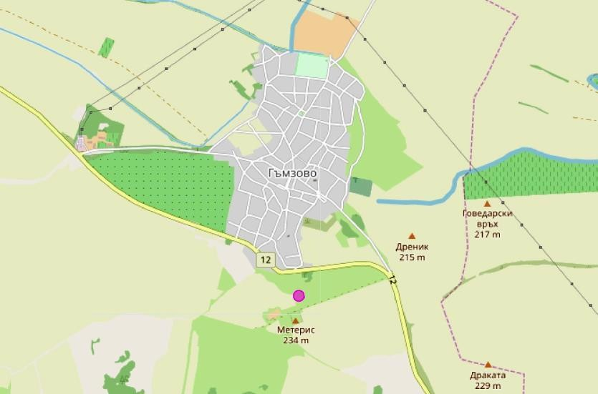
Свлачище VID06.18304.01- попада в землището на с. Гъмзово,
община Брегово, област Видин - 60.000 дка

Slide 13
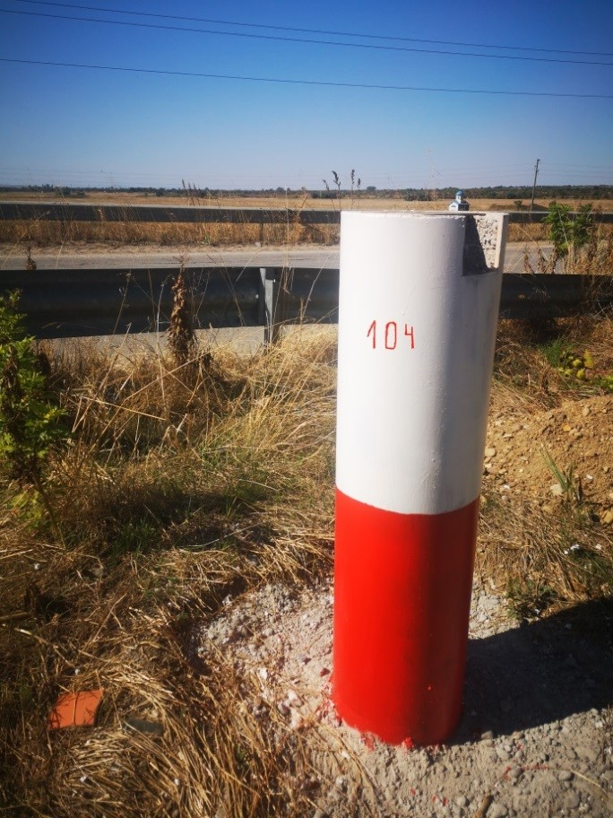
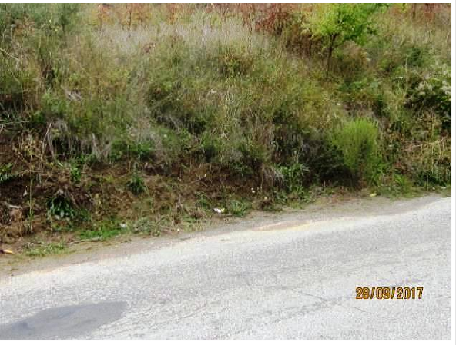
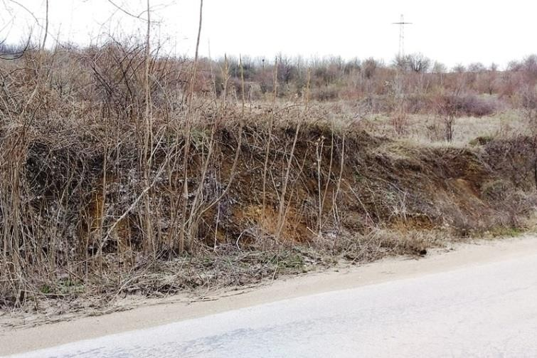
Свлачище VID06.18304.01
ИЗПЪЛНЕНИ ДЕЙНОСТИ
• Геодезическо заснемане и картировка
• Изготвена техническа документация за КИС
• Направено инженерно – геоложко проучване
• Изградена геодезическа мрежа – 3 опорни и
15 контролни репери
• Изградена хидрогеоложка мрежа –
6 пиезометрични колони

Slide 14
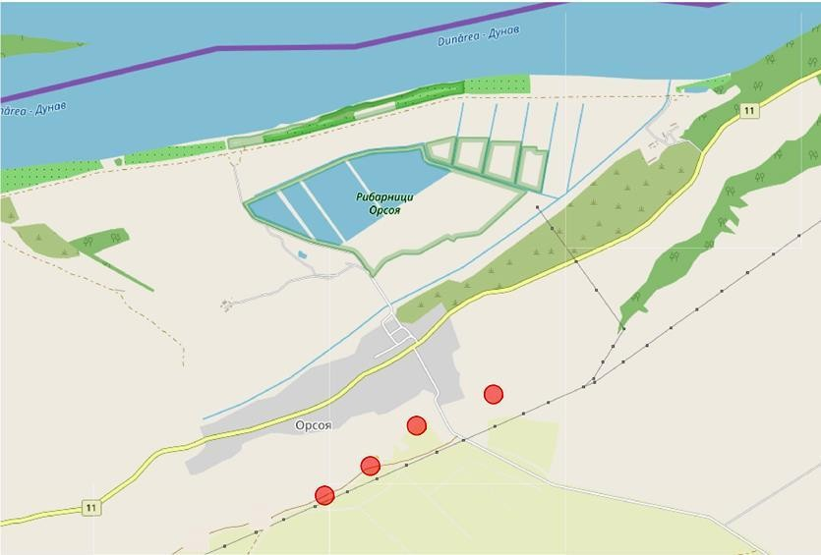
Свлачище MON24.53970.92.03 попада в землището на с. Орсоя,
община Лом, област Монтана - 300.000 дка

Slide 15
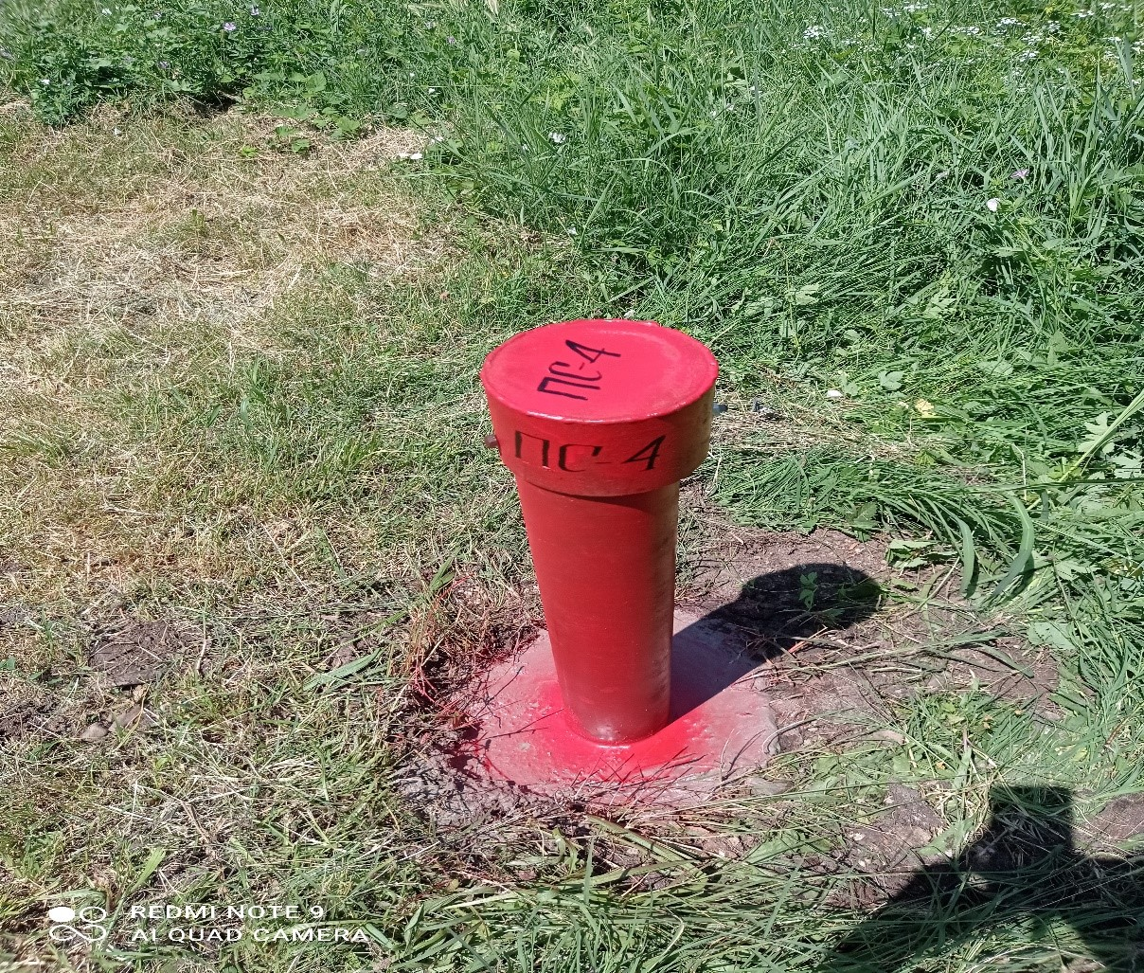
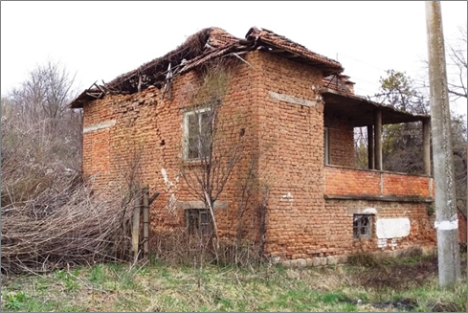
Свлачище MON24.53970.92.03
ИЗПЪЛНЕНИ ДЕЙНОСТИ
• Геодезическо заснемане и картировка
• Аерофотозаснемане и картировка
• Изготвена техническа документация за КИС
• Изградена хидрогеоложка мрежа – 8 пиезометрични колони

Slide 16
Свлачище MON24.53970.92.04
попада в землището на с. Орсоя, община Лом, област Монтана -425.000 дка

Slide 17
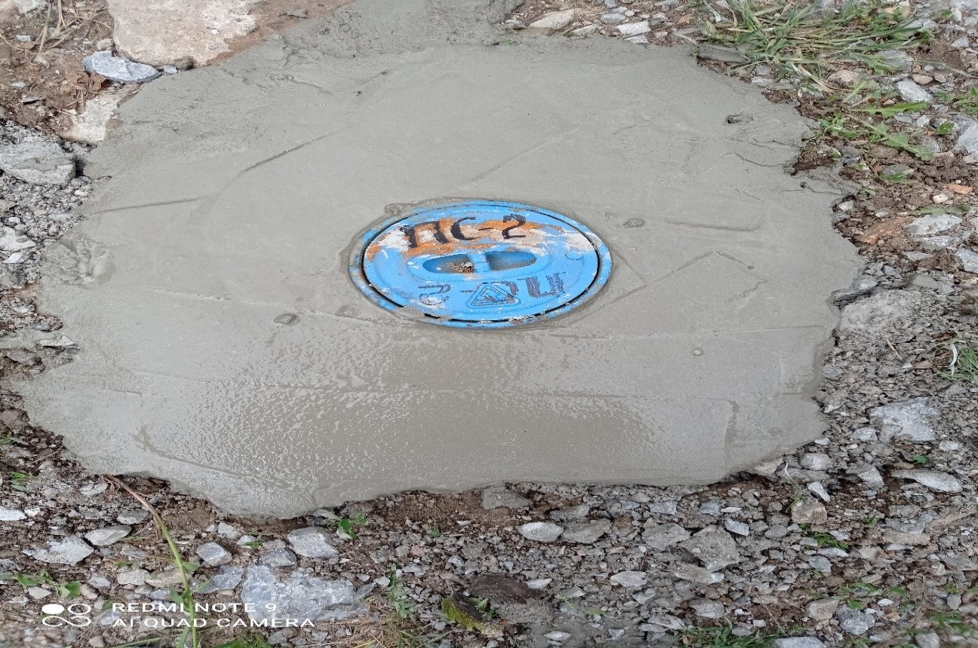
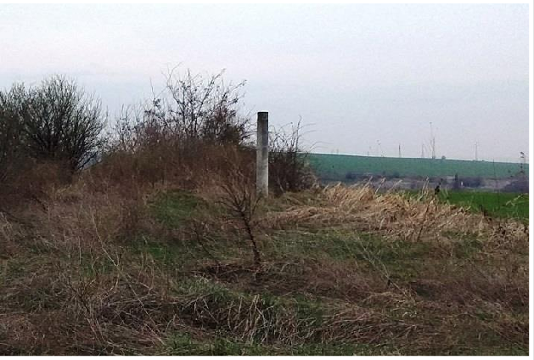
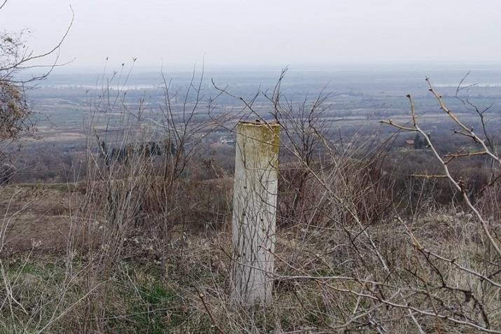
Свлачище MON24.53970.92.04
ИЗПЪЛНЕНИ ДЕЙНОСТИ
• Аерофотозаснемане и картировка
• Изготвена техническа документация за КИС
• Изградена хидрогеоложка мрежа – 6 пиезометрични колони
• Изградена мрежа за измерване на деформации в дълбочина –
1 инклинометрична колона

Slide 18
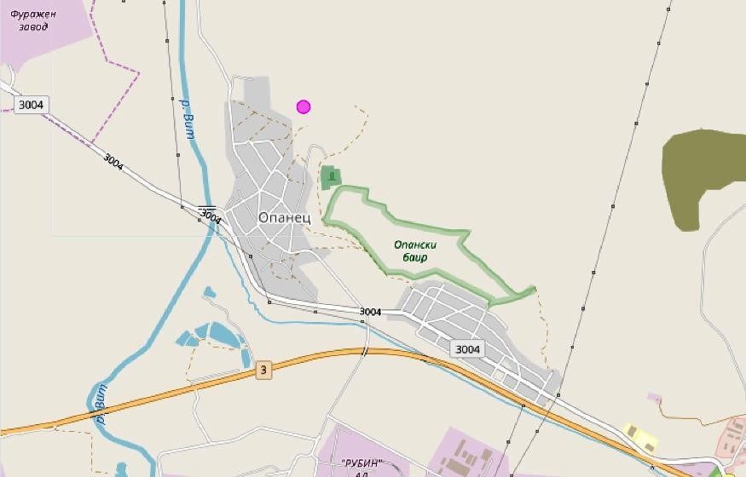
Свлачище PVN24.53583.01 попада вземлището на с. Опанец,
община Плевен, област Плевен - 1,120.440 дка

Slide 19
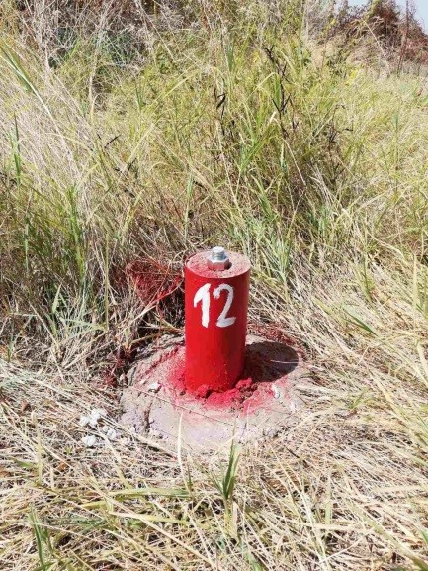
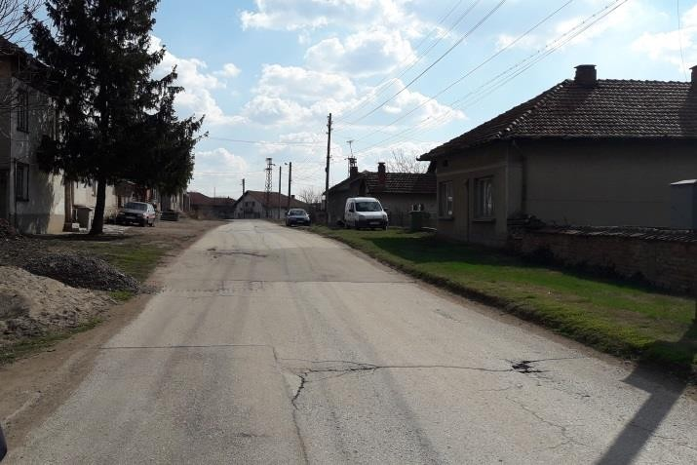
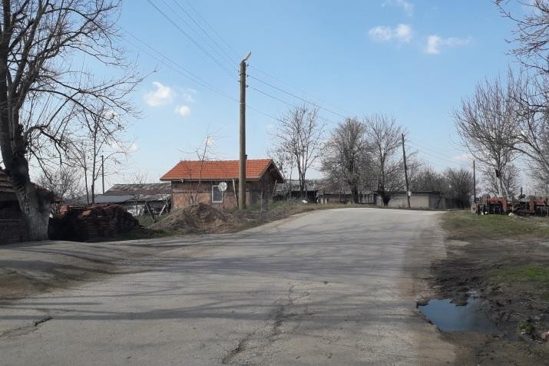
Свлачище PVN24.53583.01
ИЗПЪЛНЕНИ ДЕЙНОСТИ
• Изготвена техническа документация за КИС
• Изградена геодезическа мрежа – 4 опорни и 36 контролни репери
• Изградена хидрогеоложка мрежа – 14 пиезометрични колони
• Изградена мрежа за измерване на деформации в дълбочина –
2 инклинометрични колони

Slide 20
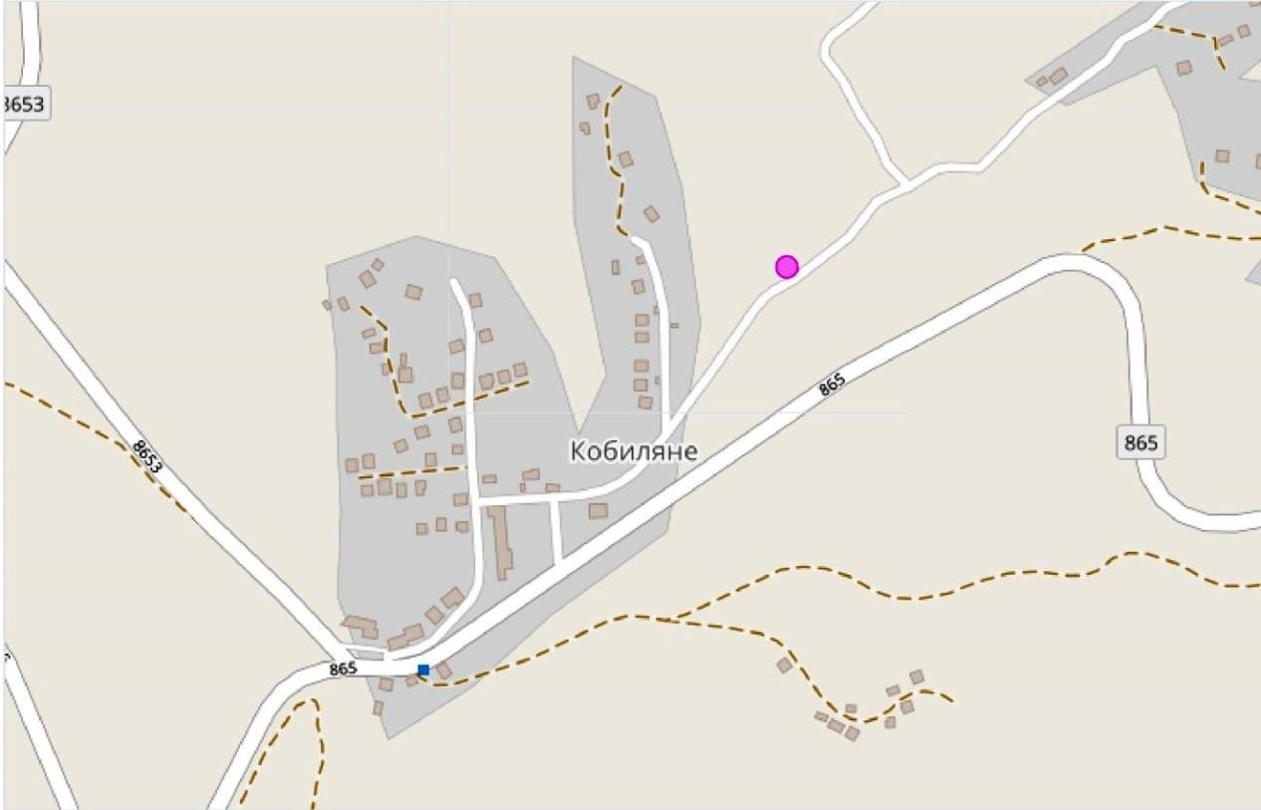
Свлачище KRZ16.37438-02 попада вземлището на с. Кобиляне,
община Кърджали, област Кърджали - 8.140 дка

Slide 21
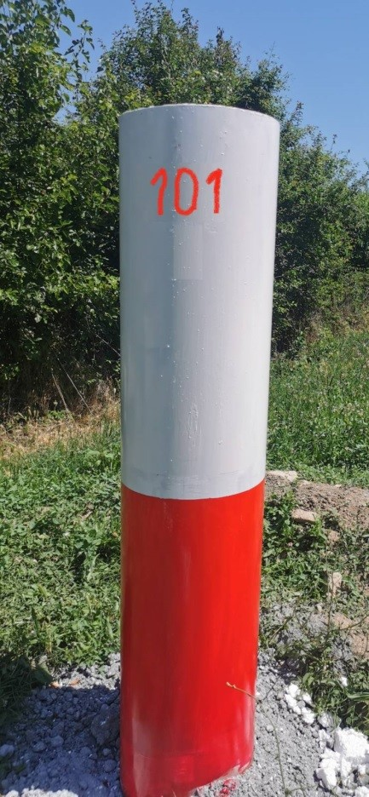
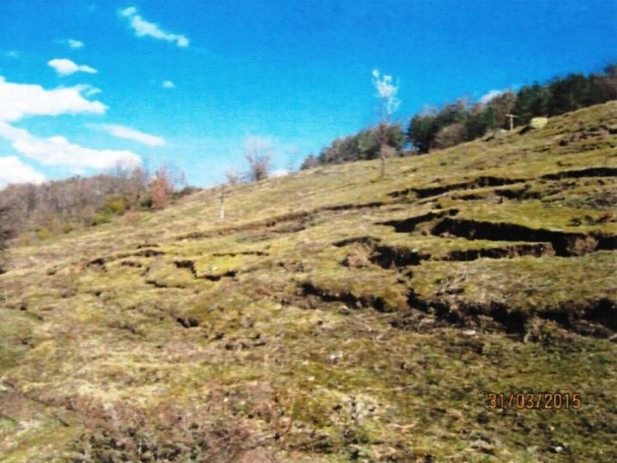
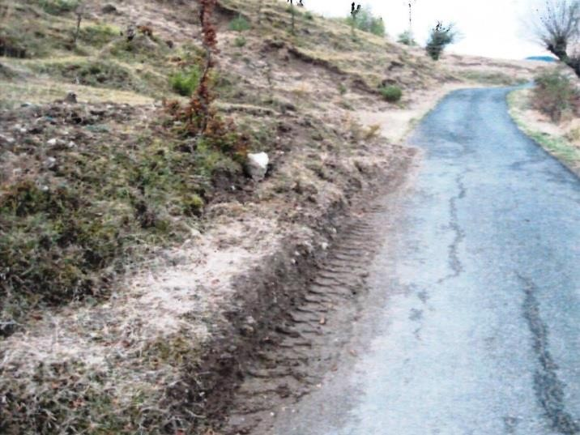
Свлачище KRZ16.37438-02
ИЗПЪЛНЕНИ ДЕЙНОСТИ
• Геодезическо заснемане и картировка
• Изготвена техническа документация за КИС
• Направено инженерно – геоложко проучване
• Изградена геодезическа мрежа – 4 опорни и
46 контролни репери
• Изградена хидрогеоложка мрежа – 8 пиезометрични колони

Slide 22
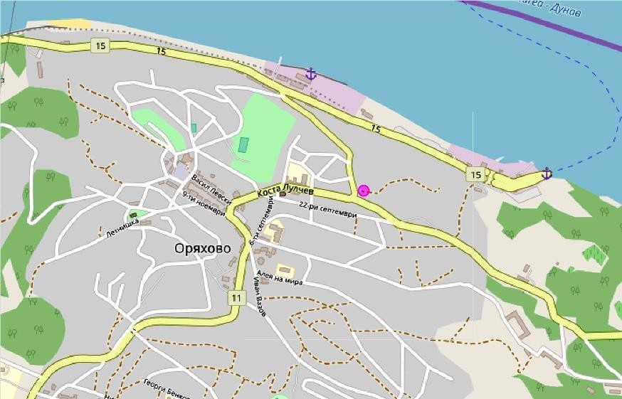
Свлачище VRC31.54020.02.05 попада в урбанизираната територия на
гр. Оряхово, община Оряхово, област Враца - 36.800 дка

Slide 23
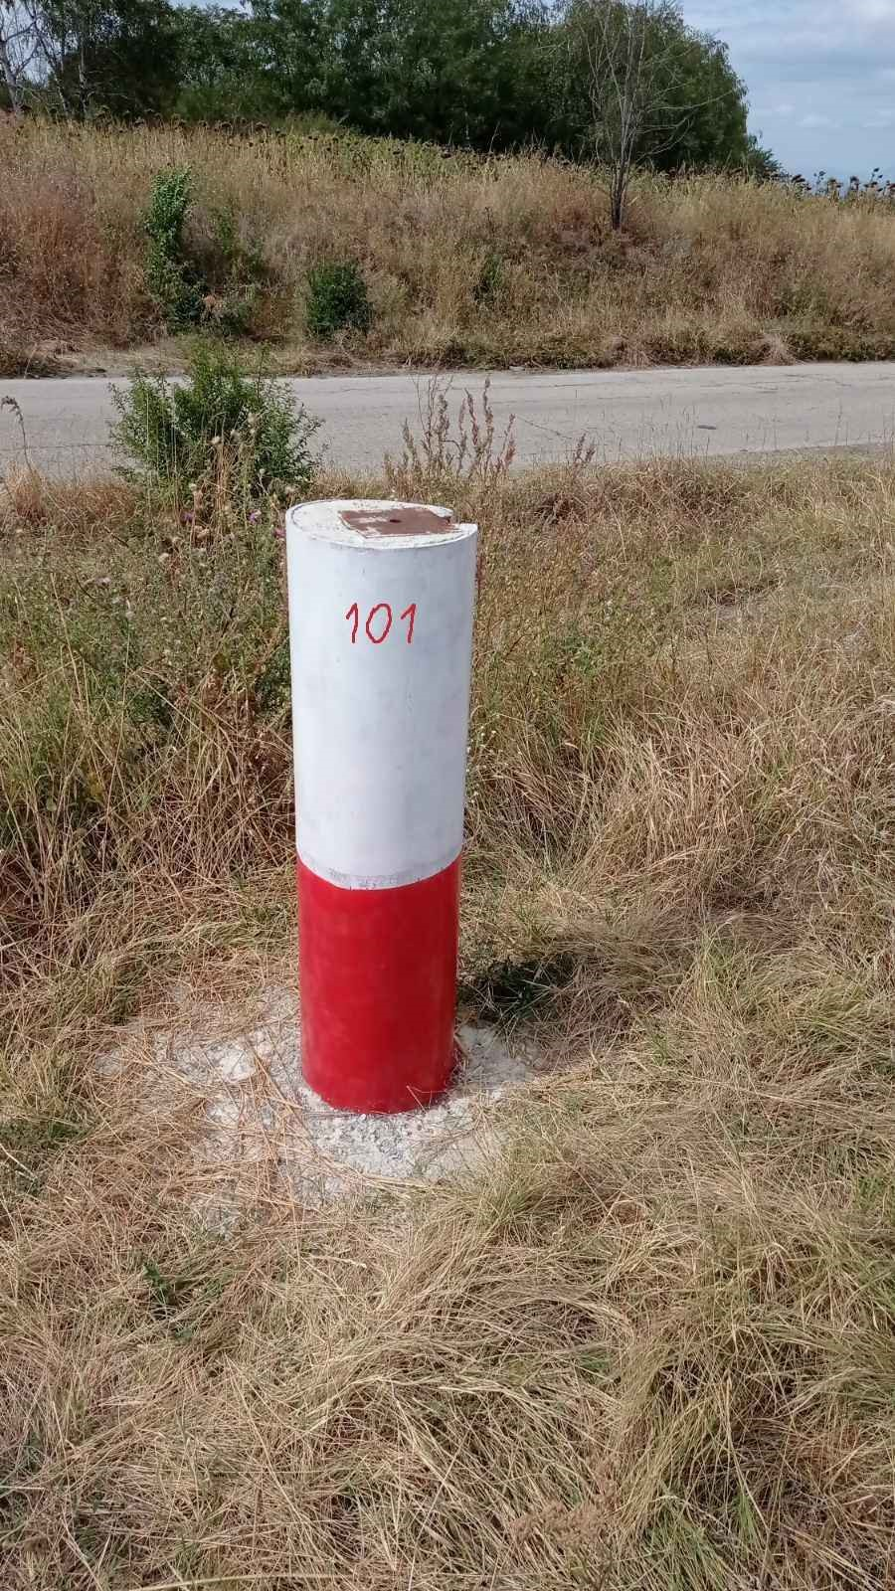
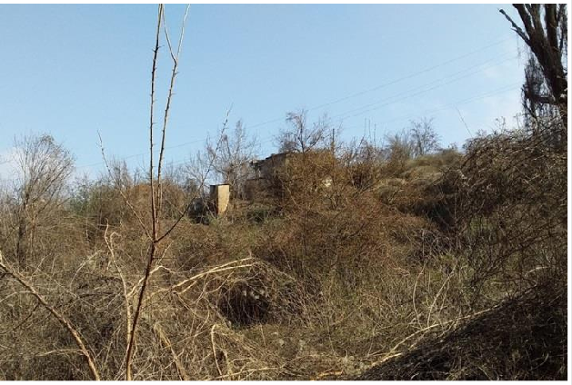
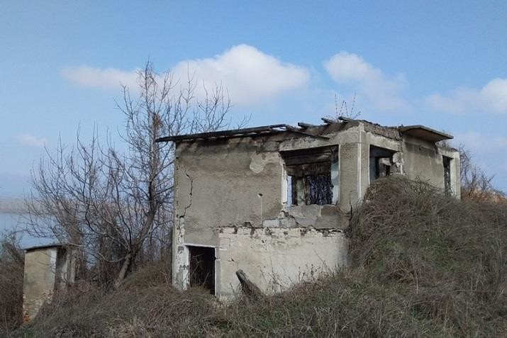
Свлачище VRC31.54020.02.05
ИЗПЪЛНЕНИ ДЕЙНОСТИ
• Изготвена техническа документация за КИС
• Изградена хидрогеоложка мрежа – 4 пиезометрични колони
• Изградена мрежа за измерване на деформации
в дълбочина – 1 инклинометрична колона

Slide 24
Свлачище MON24.53970.92.02 попада в землището на с. Орсоя,
община Лом, област Монтана - 697.500 дка
MON24.53970.92.02 MON24.53970.92.03
MON24.53970.92.04 MON24.53970.92.05

Slide 25
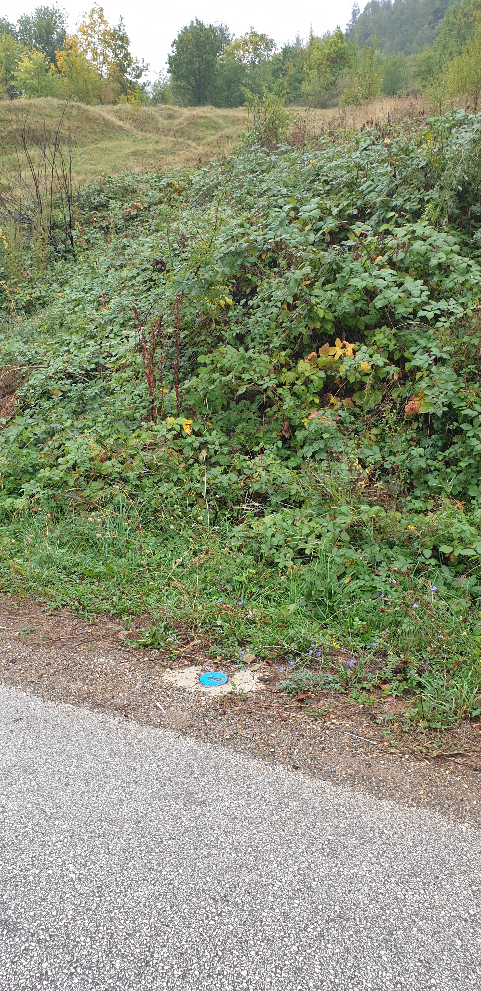
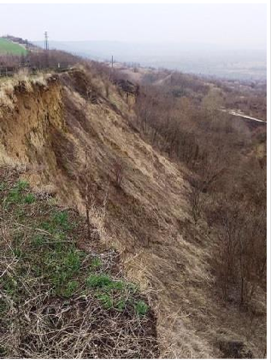
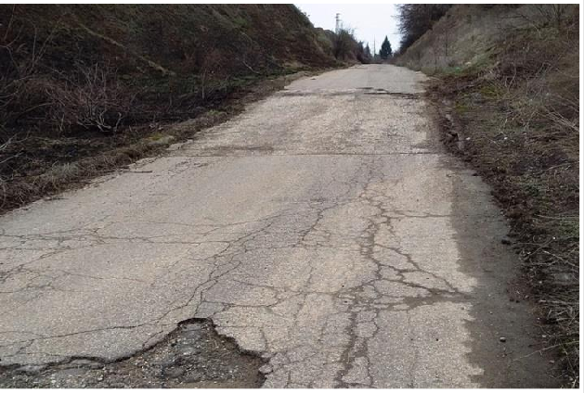
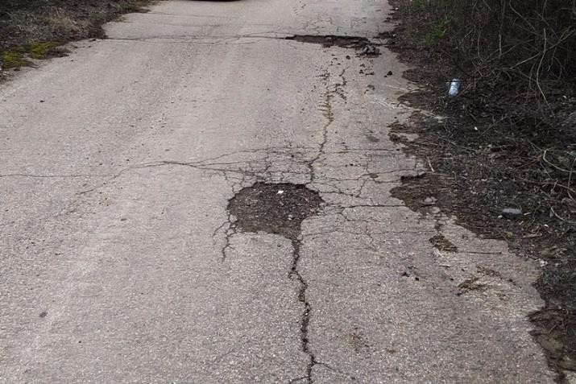
Свлачище MON24.53970.92.02
ИЗПЪЛНЕНИ ДЕЙНОСТИ
• Аерофотозаснемане и картировка
• Изготвена техническа документация за КИС
• Изградена хидрогеоложка мрежа – 8 пиезометрични колони
• Изградена мрежа за измерване на деформации в дълбочина–
1 инклинометрична колона

Slide 26
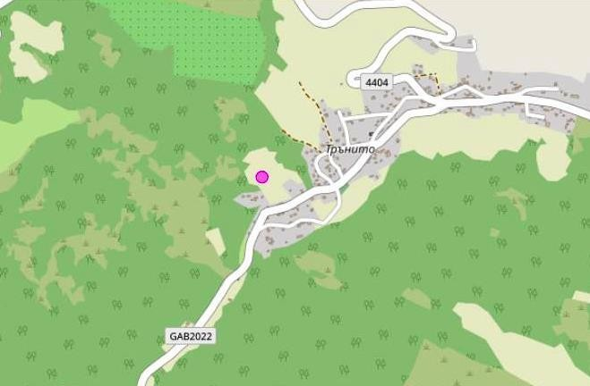
Свлачище GAB05.05400.01 попада в землището на с. Трънито,
община Габрово, област Габрово - 11.500 дка

Slide 27
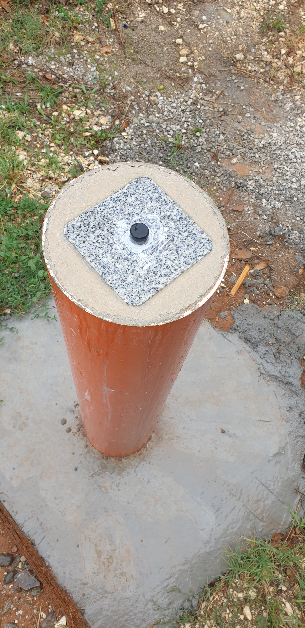
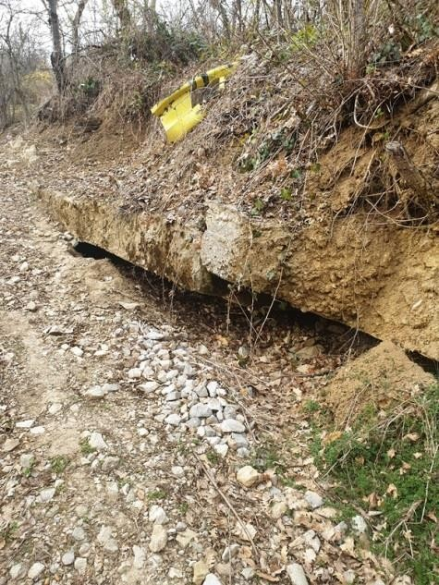
Свлачище GAB05.05400.01
ИЗПЪЛНЕНИ ДЕЙНОСТИ
• Изготвена техническа документация за КИС
• Изградена геодезическа мрежа – 3 опорни и
12 контролни репери

Slide 28
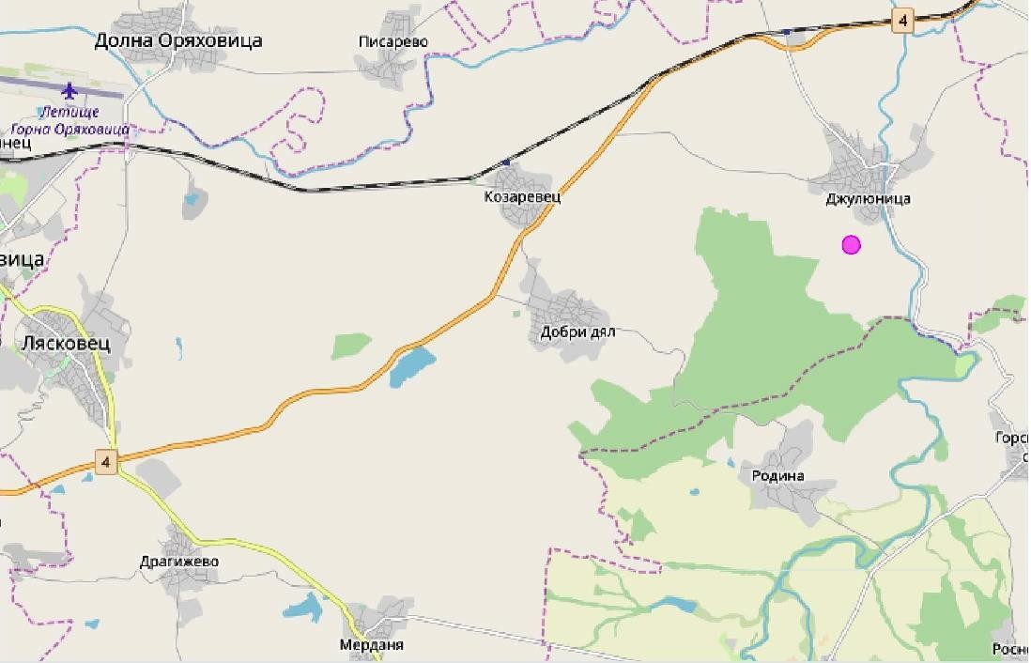
Свлачище VTR20.20835.01 попада в землището на с. Джулюница,
община Лясковец, област Велико Търново - 1,500.000 дка

Slide 29
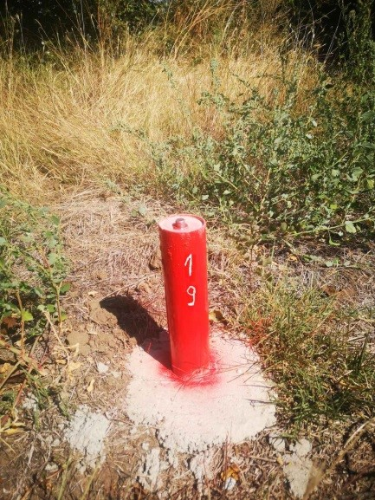
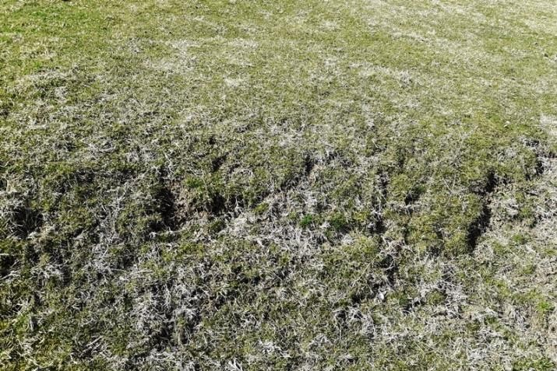
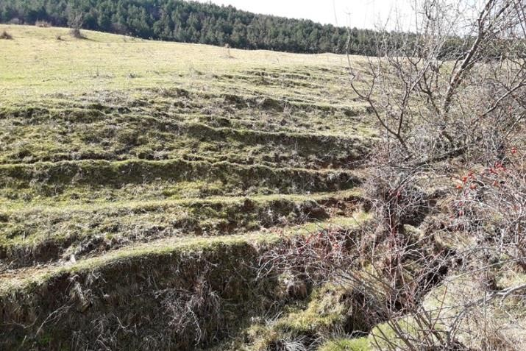
Свлачище VTR20.20835.01
ИЗПЪЛНЕНИ ДЕЙНОСТИ
• Аерофотозаснемане и картировка
• Изготвена техническа документация за КИС
• Изградена геодезическа мрежа – 4 опорни и 20 контролни репери
• Изградена хидрогеоложка мрежа – 8 пиезометрични колони

Slide 30
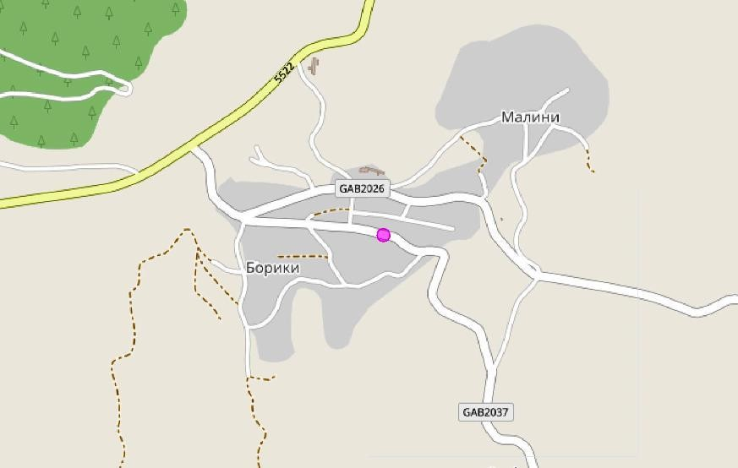
Свлачище GAB05.05400.01 попада в урбанизираната територия на с. Борики,
община Габрово, област Габрово - 54.000 дка

Slide 31
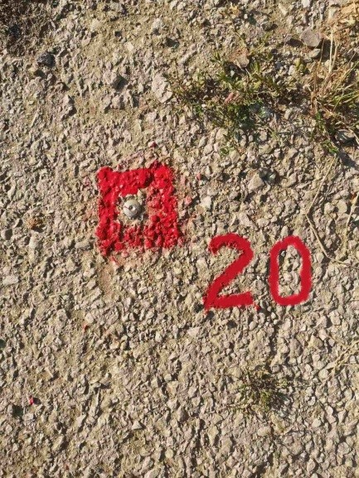


Свлачище GAB05.05400.01
ИЗПЪЛНЕНИ ДЕЙНОСТИ
• Изготвена техническа документация за КИС
• Изградена геодезическа мрежа – 3 опорни и
13 контролни репери

Slide 32

Свлачища № GAB05.14218.08, GAB05.14218.08.01 и GAB05.14218.08.03
попадат в землището на гр. Габрово, община Габрово, област Габрово
GAB05.14218.08-01
GAB05.14218.08
GAB05.14218.08-02

Slide 33


Свлачище GAB05.14218.08 - 83.500 дка
ИЗПЪЛНЕНИ ДЕЙНОСТИ
• Изготвена техническа документация за КИС
• Изградена геодезическа мрежа – 3 контролни
репери
• Изградена хидрогеоложка мрежа –1 пиезометрична колона

Slide 34


Свлачище GAB05.14218.08.01 - 121.500 дка
ИЗПЪЛНЕНИ ДЕЙНОСТИ
• Изготвена техническа документация за КИС
• Изградена хидрогеоложка мрежа – 4 пиезометрични
колони

Slide 35


Свлачище GAB05.14218.08.03 - 105.000 дка
ИЗПЪЛНЕНИ ДЕЙНОСТИ
• Изготвена техническа документация за КИС
• Изградена геодезическа мрежа – 1 опорен и 4 контролни репери
• Изградена хидрогеоложка мрежа – 5 пиезометрични колони

Slide 36
Свлачище MON24.53970.92.05 попадат в землището на с. Орсоя,
община Лом, област Монтана - 240.000 дка
MON24.53970.92.02 MON24.53970.92.03
MON24.53970.92.04 MON24.53970.92.05

Slide 37


Свлачище MON24.53970.92.05
ИЗПЪЛНЕНИ ДЕЙНОСТИ
• Аерофотозаснемане и картировка
• Изготвена техническа документация за КИС
• Изградена хидрогеоложка мрежа – 6 пиезометрични колони

Slide 38

Свлачище VAR 13.68998-02 попада в урбанизираната територия на
с. Старо Оряхово, община Долни Чифлик, област Варна - 15.000 дка
VAR 13.68998-03
VAR 13.68998-02

Slide 39


Свлачище VAR 13.68998-02
ИЗПЪЛНЕНИ ДЕЙНОСТИ
• Геодезическо заснемане и картировка
• Изготвена техническа документация за КИС
• Направено инженерно – геоложко проучване
• Изградена геодезическа мрежа – 3 опорни и 7 контролни репери
• Изградена хидрогеоложка мрежа – 10 пиезометрични колони
• Изградена мрежа за измерване на деформации
в дълбочина – 10 инклинометрични колони

Slide 40

Свлачище VAR 06.10135-28 попада в урбанизираната територия на град Варна,
община Варна, област Варна - 8.000 дка

Slide 41



Свлачище VAR 06.10135-28
ИЗПЪЛНЕНИ ДЕЙНОСТИ
• Геодезическо заснемане и картировка
• Изготвена техническа документация за КИС
• Направено инженерно – геоложко проучване
• Изградена геодезическа мрежа – 3 опорни и 7 контролни репери
• Изградена хидрогеоложка мрежа – 10 пиезометрични колони
• Изградена мрежа за измерване на деформации в дълбочина –
10 инклинометрични колони

Slide 42

Свлачище BGS 15.53045-01 попада в урбанизираната територия на с. Обзор,
община Несебър, област Бургас - 70.000 дка

Slide 43


Свлачище BGS 15.53045-01
ИЗПЪЛНЕНИ ДЕЙНОСТИ
• Геодезическо заснемане и картировка
• Изготвена техническа документация за КИС
• Направено инженерно – геоложко проучване
• Изградена геодезическа мрежа – 3 опорни и 7 контролни репери
• Изградена хидрогеоложка мрежа – 10 пиезометрични колони
• Изградена мрежа за измерване на деформации в дълбочина –
10 инклинометрични колони

Slide 44

Свлачище PVN08.68045.02 попада в землището на с. Сомовит,
община Гулянци, област Плевен - 881.600 дка

Slide 45




Свлачище PVN08.68045.02
ИЗПЪЛНЕНИ ДЕЙНОСТИ
• Аерофото заснемане и картировка
• Изготвена техническа документация за КИС
• Изградена геодезическа мрежа – 2 опорни и 10 контролни репери
• Изградена хидрогеоложка мрежа – 8 пиезометрични колони

Slide 46

Свлачище PVN08.68045.03 попада в землището на с. Сомовит,
община Гулянци, област Плевен - 90.000 дка

Slide 47

Свлачище PVN08.68045.03
ИЗПЪЛНЕНИ ДЕЙНОСТИ
• Изготвена техническа документация за КИС
• Изградена геодезическа мрежа – 1 опорен и 6 контролни репери
• Изградена хидрогеоложка мрежа – 8 пиезометрични колони

Slide 48

Свлачище VTR31.36782.01 попада в землището на с. Кесарево,
община Стражица, област Велико Търново - 300.000 дка

Slide 49


Свлачище VTR31.36782.01
ИЗПЪЛНЕНИ ДЕЙНОСТИ
• Изготвена техническа документация за КИС
• Изградена геодезическа мрежа – 3 опорни и 13 контролни репери
• Изградена хидрогеоложка мрежа – 5 пиезометрични колони

Slide 50

Свлачище VTR31.51593.03 попада в землището на с. Николаево,
община Стражица, област Велико Търново - 26.860 дка

Slide 51


Свлачище Свлачище VTR31.51593.03
ИЗПЪЛНЕНИ ДЕЙНОСТИ
• Изготвена техническа документация за КИС
• Изградена геодезическа мрежа – 3 опорни и
9 контролни репери

Slide 52

Свлачище KNL 04.48711-01 попада в землището на с. Мламолово,
община Бобов дол, област Кюстендил - 60.840 дка

Slide 53


Свлачище KNL 04.48711-01
ИЗПЪЛНЕНИ ДЕЙНОСТИ
• Геодезическо заснемане и картировка
• Изготвена техническа документация за КИС
• Направено инженерно – геоложко проучване
• Изградена геодезическа мрежа – 4 опорни и 36 контролни репери
• Изградена хидрогеоложка мрежа – 6 пиезометрични колони
• Изградена мрежа за измерване на деформации в дълбочина -
12 инклинометрични колони

Slide 54
БЛАГОДАРЯ ЗА ВНИМАНИЕТО!!!

